Slide 1
Tiết 4,BÀI 32: DINH DƯỠNG VÀ TIÊU HOÁ Ở NGƯỜI

Slide 2
KHỞI ĐỘNG
Đố vui có thưởng

Slide 3
2. Viêm loét dạ dày

Slide 4
Viêm loét dạ dày
Nguyên nhân | Do vi khuẩn Helicobacter pylori
Biểu hiện | Đau bụng, khó tiêu, buồn nôn, ợ hơi, ợ chua, rối loạn tiêu hóa…..
Biện pháp | Không uống đồ uống có cồn, không ăn đồ cay nóng, ăn uống sinh hoạt và nghỉ ngơi hợp lý.

Slide 5
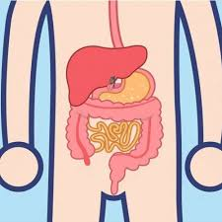
Nêu các biện pháp để bảo vệ hệ tiêu hóa?

Slide 6
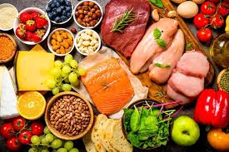
Chế độ dinh dưỡng

Slide 7
BÀI 32: DINH DƯỠNG VÀ TIÊU HOÁ Ở NGƯỜI
IV/ Chế độ dinh dưỡng ở người
Câu 1: Thế nào là khẩu phần ăn?
Câu 2: Chế độ dinh dưỡng của người phụ thuộc vào những yếu tố nào?
Câu 3: Khi lập khẩu phần ăn cần đảm bảo nguyên tắc nào?

Slide 8
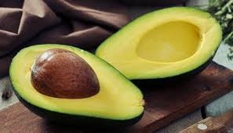
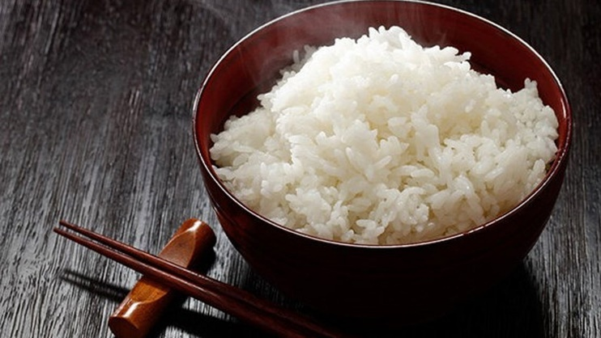
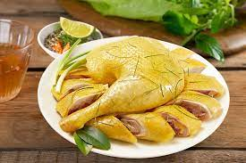
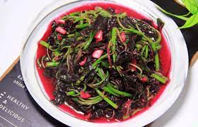
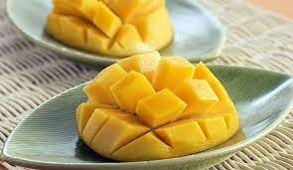
Hãy xây dựng khẩu phần ăn và nhận xét về khẩu phần ăn của một bạn học sinh lớp 8 gồm 400gam gạo tẻ, 200gam thịt gà ta; 300g rau dền đỏ; 200g xoài chín, 70g bơ

Slide 9
Bảng thành phần chất dinh dưỡng
Tên thực phẩm | Khối lượng (g) |  |  | Thành phần dinh dưỡng (g) |  |  | Năng lượng (Kcal) | Chất khoáng (mg) |  | Vitamin (mg)
 | X | Y | Z | Protein | Lipid | Carbohydrate |  | Calcium | Sắt | A | B1 | B2 | PP | C
Gạo tẻ | ? | ? | ? | 31,29 | 3,96 | 300,57 | 1362 | 273,6 | 10,3 | - | 0,8 | 0,0 | 12,7 | 0
Thịt gà ta | ? | ? | ? | 22,4 | 12,6 | 0,0 | 191 | 11,5 | 1,5 | 0,12 | 0,2 | 0,2 | 7,8 | 3,8
Rau dền đỏ | ? | ? | ? | 6,1 | 0,56 | 11,5 | 76 | 536 | 10 | - | 1,9 | 2,2 | 2,6 | 166
Xoài chín | ? | ? | ? | 0,96 | 0,5 | 22,6 | 99 | 16 | 0,64 | - | 0,16 | 0,16 | 0,5 | 48
Bơ | ? | ? | ? | 0,35 | 58,45 | 0,35 | 529 | 8,4 | 0,07 | 0,4 | 0,0 | 0,0 | 0,0 | 0
Tổng | X | X | X | ? | ? | ? | ? | ? | ? | ? | ? | ? | ? | ?
Nhu cầu khuyến nghị |  |  |  | 60 | 51-77 | 280-300 | 2310 | 1000 | 32,6 | 0,7 | 1,3 | 1,4 | 12 | 95

Slide 10
Bảng thành phần chất dinh dưỡng
Tên thực phẩm | Khối lượng (g) |  |  | Thành phần dinh dưỡng (g) |  |  | Năng lượng (Kcal) | Chất khoáng (mg) |  | Vitamin (mg)
 | X | Y | Z | Protein | Lipid | Carbohydrate |  | Calcium | Sắt | A | B1 | B2 | PP | C
Gạo tẻ | 400 | 4,0 | 396 | 31,29 | 3,96 | 300,57 | 1362 | 273,6 | 10,3 | - | 0,8 | 0,0 | 12,7 | 0
Thịt gà ta | 200 | 104 | 96 | 22,4 | 12,6 | 0,0 | 191 | 11,5 | 1,5 | 0,12 | 0,2 | 0,2 | 7,8 | 3,8
Rau dền đỏ | 300 | 114 | 186 | 6,1 | 0,56 | 11,5 | 76 | 536 | 10 | - | 1,9 | 2,2 | 2,6 | 166
Xoài chín | 200 | 40,0 | 160 | 0,96 | 0,5 | 22,6 | 99 | 16 | 0,64 | - | 0,16 | 0,16 | 0,5 | 48
Bơ | 70 | 0,0 | 70 | 0,35 | 58,45 | 0,35 | 529 | 8,4 | 0,07 | 0,4 | 0,0 | 0,0 | 0,0 | 0
Tổng | X | X | X | 61,1 | 76,07 | 335 | 2257 | 845,5 | 22,51 | 0,52 | 3,06 | 2,56 | 23,6 | 217,8
Nhu cầu khuyến nghị |  |  |  | 60 | 51-77 | 280-300 | 2310 | 1000 | 32,6 | 0,7 | 1,3 | 1,4 | 12 | 95

Slide 11
Dự án: Hãy thiết kế một khẩu phần ăn hợp lý cho bản thân và gia đình để có một sức khỏe tốt.

Slide 12
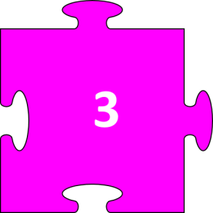
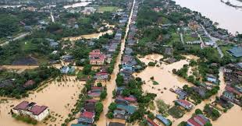
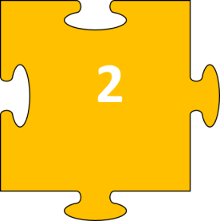
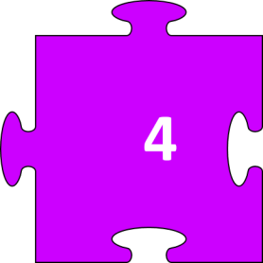

Slide 13
Giao bài về nhà:
Nhóm 1: tìm hiểu về vấn đề vệ sinh an toàn thực phẩm
Nhóm 2: Điều tra các bệnh liên quan tới đường tiêu hóa xuất hiện tại địa phương.
Nhóm 3: Điều tra vấn đề vệ sinh an toàn thực phẩm tại địa phương có hình ảnh minh chứng.

